Slide 1
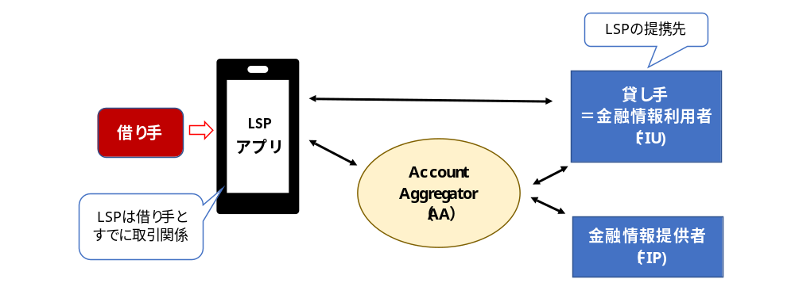
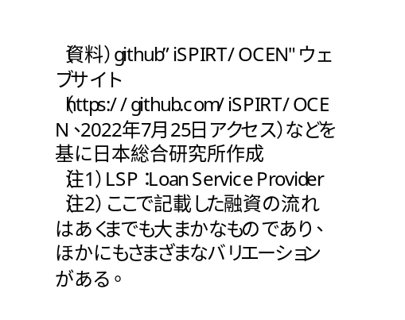
２．最近の動き
金融におけるデジタル公共インフラ
  OCEN（Open Credit Enablement Network）
    借り手である中小零細企業・個人と金融機関を結びつける、無担保融資のオンラインネットワーク
    中小零細企業・個人事業主が正規の金融機関から融資を受けられるようにすることが目的

